Slide 1
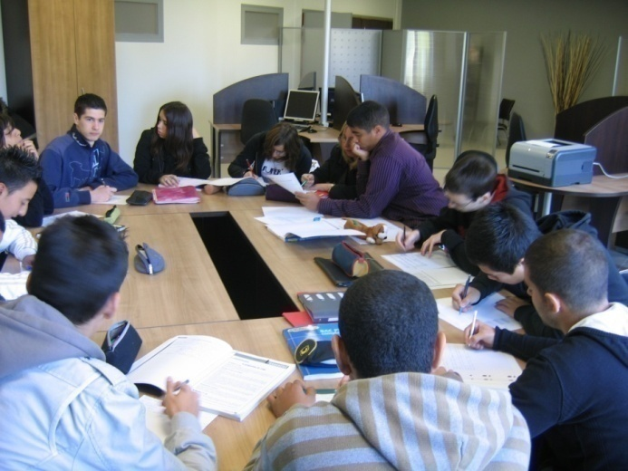
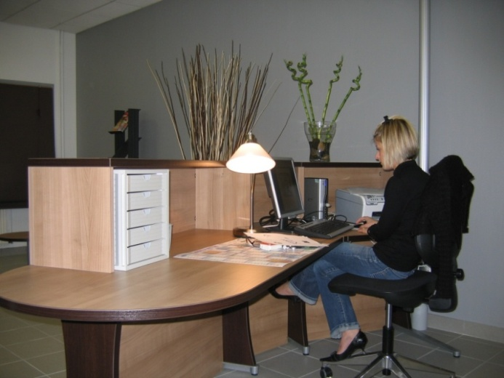
BACCALAUREAT PROFESSIONNEL GESTION-DMINISTRATION

Slide 2
Les enjeux
Augmenter l’attractivité de la filière
Changer l’image des métiers du tertiaire administratif
Communiquer auprès des élèves, des familles, des organisations
Professionnaliser la filière
Ancrer la démarche pédagogique dans un contexte professionnel
Travailler en équipe
Evoluer dans des espaces pédagogiques adaptés
Resserrer les liens avec les organisations
Relancer la dynamique de projets

Slide 3
Les Ateliers Rédactionnels
Les ateliers rédactionnels ont pour objectif de développer les compétences langagières et rédactionnelles
Les savoirs rédactionnels sont centrés sur la production écrite en situation professionnelle
Des savoirs rédactionnels sont présents dans 17 situations professionnelles sur les 55 du référentiel
Les ateliers rédactionnels nécessitent une intervention commune des professeurs d’économie gestion et des professeurs de lettres :
- co animation pédagogique
- concertation et création d’une stratégie de formation

Slide 4
Les Ateliers Rédactionnels
17 situations concernées sur les 55 du référentiel
Pôle 1 GA des relations externes 3 situations | Pôle 2 GA des relations avec le personnel 5 situations | Pôle 3 GA interne 3 situations | Pôle 4 GA des projets 6 situations
CL1.1 Gestion administrative des relations avec les fournisseurs 1.1.5- Gestion des règlements et traitement des litiges CL1.2 Gestion administrative des relations avec les clients et les usagers 1.2.5 Traitement des règlements et suivi des litiges CL1.3 Gestion administrative des relations avec les autres partenaires 1.3.3 Traitement des formalités administratives | CL2.1 Gestion administrative courante du personnel 2.1.4 - Transmission d’informations à destination du personnel CL2.2 Gestion administrative des ressources humaines 2.2.1 - Participation au recrutement des salariés 2.2.2 - Participation à la mise en œuvre d'un programme d'accueil CL2.4 Gestion administrative des relations sociales 2.4.3 - Participation à la mise en œuvre de procédures relevant de la santé et la sécurité 2.4.4 - Participation à la mise en place d’activités sociales et culturelles | CL3.1 Gestion des informations 3.1.1 - Collecte et recherche d’informations 3.1.2 - Production d’informations structurées CL3.2 Gestion des modes de travail 3.2.1 - Organisation et suivi de réunions | CL4.1 Suivi opérationnel du projet 4.1.1- Mise en forme et diffusion du descriptif du projet 4.1.4 - Traitement des formalités et autorisations 4.1.5 - Suivi du planning de réalisation du projet 4.1.9 - Signalement et suivi des dysfonctionnements du projet CL4.2 Évaluation du projet 4.2.1 - Participation à l’élaboration des documents de synthèse 4.2.2 - Participation au rapport d’évaluation

Slide 5
Les Ateliers Rédactionnels
Quelques pistes de travail
Le courrier d’un partenaire ou à un partenaire (réclamation à un fournisseur, relance client, sollicitation auprès d’une administration etc.)
Les consignes de sécurité - Les documents d’accueil
Le courrier à un salarié - Le discours
L’annonce - Le compte rendu de réunion
La fiche de synthèse - Le descriptif d’un projet
Le rapport d’étape d’un projet etc.

Slide 6
Les Ateliers Rédactionnels
Conditions de mise en œuvre
Co-initiative, d’une co-construction et, éventuellement, d’une co-animation.
Le projet se conçoit à partir du référentiel.
On met en regard en amont les compétences professionnelles et les capacités du programme de français.
L’atelier se déroule avant tout sur les horaires d’EGLS.
L’atelier prend appui sur les PFMP (avant, pendant, après)
L’atelier est un moment de prise de distance de l’élève par rapport à sa formation professionnelle.
Le placement de l’intervention du professeur de français doit avoir de la souplesse. Elle doit être prévue, voire ajustée, en fonction du projet et des besoins des élèves.

Slide 7
Les Ateliers Rédactionnels
Situations de travail PFMP
Passeport professionnel
Une collaboration souhaitée et formalisée
Les savoirs rédactionnels apparaissent dans le référentiel comme une condition d’acquisition de la maîtrise de la langue française, gage de réussite dans tout type de métier.
Un support d’intervention commun
Une support d’évaluation commun

Slide 8
EXTRAIT DU DIAPORAMA
EDF
Notes:
8
OBJET DU MESSAGE: Rappel de consignes de sécurité, de comportement
DOMAINE – CONTEXTE: Prévention Sécurité
EMETTEUR: EDF
VISÉE: Personnels de l’entreprise et visiteurs
COMPOSITION – PRÉSENTATION: En deux parties
1)ANALYSE IMAGE: LIEU ET PERSONNES
2) LE TEXTE: phrases simples, juxtaposées. Sous forme de procédure, de mode d’emploi.

Slide 9
Notes:
Un texte construit et rythmé par la syntaxe
- Une suite de phrases simples et courtes proches de formules, de slogans faciles à retenir et à mettre en applicatio
- Des types de phrases : exclamative, déclarative
- Une alternance des phrases déclaratives affirmatives et négatives (ordres à connotation de « commandements ») et un positionnement spécifique
- sujet, verbe=caractère injonctif du message.
Un emploi récurrent de la première personne
- Une situation d’énonciation complexe : qui est « Je » ?
- Un emploi répétitif du « Je »
L’engagement de la responsabilité personnelle
Les verbes :
- Une succession de verbes d’action
- Une conjugaison au présent de l’indicatif
Une simultanéité des actions à bannir (le gérondif est contré par une négation)
- Un ordonnancement des actions et des injonctions
- Une contribution au climat de sérénité et à la responsabilisation
= Une application « maintenant, ici, par tous »
Un lexique ciblé
- Un vocabulaire simple dont le sens est compris par tous.
Une écriture spécifique
- Une tonalité légère voire humoristique (jeu de mots, jeu sur les sons)
Une mise en relief de mots (majuscules, emplacement) dont le rappel de l’enjeu du
message (derniers mots « J’agis en sécurité »)
= Une incitation à agir
9

Slide 10
FORME, CONTENU et ENJEUX DU MESSAGE
Comment traduire son intention et atteindre sa cible ?
Le choix :
- des mots
des types de phrases et de leur articulation
des temps et modes des verbes
des illustrations
de la mise en page
amène à produire un message pertinent et cohérent avec les supports et la cible, ce qui implique une bonne connaissance du lexique et de la syntaxe à construire.

Slide 11
Trois propositions d’activités pédagogiques
1- Atelier d’observation et d’analyse du réel
Ex: observer et analyser les diapositives pour la sécurité à EDF
2-Atelier de transposition rédactionnelle
Ex: réinvestir les apprentissages de l’atelier 1 dans la production de messages professionnels contextualisés.
3- atelier de transposition rédactionnelle en situation réelle
Ex: produire des messages d’information et les diffuser par affichage dynamique au sein du LP.
Notes:
11
11

Slide 12
Liens avec le référentiel de formation
Données de la situation | Savoirs associés | Performance attendue
- La documentation juridique et sociale - Les comptes rendus des instances représentatives - L’extrait de bilan social - Les extraits d’indicateurs sociaux - Le recensement des habilitations et autorisations nécessaires à l’exercice de l’emploi - La mise en place et l’organisation d’actions collectives de sensibilisation à la sécurité - Les procédures et consignes de santé - sécurité à transmettre - Le choix de supports - Les consignes, de rédaction, de diffusion des supports - Les règles de confidentialité - Un environnement numérique de travail de type PGI | Savoirs de gestion, savoirs technologiques - Les risques au travail : • L’ergonomie • Les caractéristiques des postes de travail • L’organisation de la sécurité dans les locaux de l’entreprise • Les notions de danger et de risque - Les techniques de présentation d’un document Savoirs juridiques et économiques - La réglementation en matière de sécurité et d’amélioration des conditions de travail Savoirs rédactionnels - Lecture et écriture d’un genre Les consignes de santé et de sécurité - Procédés d’écriture • L’injonction, la prescription, la recommandation et les locutions associées • Les renvois légaux et réglementaires • Le lexique propre à la santé et à la sécurité • La disposition du texte : énumération • Le temps des verbes : impératif et infinitif | Complexité - Mise à jour ou amélioration des documents internes relatifs à la santé et à la sécurité, - Repérage des fonctions professionnelles nécessitant des habilitations, des autorisations spécifiques - Technicité du contenu du support : références ergonomiques, médicales, règlementaires - Veille règlementaire sur des postes ciblés
 |  | Aléas - Support inadapté aux consignes de diffusion - Obligation de modification de postes de travail - Erreurs ou imprécisions de contenus
Compétences | Critère d’évaluation | Résultats attendus Les supports associés aux procédures santé - sécurité sont mis en forme, publiés et diffusés.
Produire des supports associés aux procédures santé - sécurité | Cohérence et lisibilité des supports

Slide 13
Le Passeport Professionnel
Le rôle du Passeport
Un outil de pilotage de
la FORMATION
+
Un outil de pilotage de
la CERTIFICATION

Slide 14
Le Passeport Professionnel
Le rôle du Passeport
une traçabilité des situations professionnelles traversées tout au long de la formation par les scenarii pédagogiques,
un recueil des situations vécues en entreprise à réinvestir en formation,
une aide à la construction de la compétence,
un support de certification pour l’épreuve E3,
un portefeuille de compétences validées pour faciliter l’insertion professionnelle.

Slide 15
Le Passeport Professionnel
Un accès élève et un accès prof :
Elève :
Crée une ou plusieurs situations par scenario
Complète la ou les situations
Visualise les évaluations de compétences
Prof :
Visualise l’activité de l’élève
Evalue les compétences et savoirs associés

Slide 16
Le Passeport Professionnel
Aspects techniques :
Importation des élèves depuis base élève
Application web simple, sécurisée et maintenue
Accessible par tous et partout

Slide 17
Les Espaces Pédagogiques
Objectifs :
Renforcer l’identité du bac pro Gestion Administration
Créer une rupture pédagogique avec les enseignements du collège
Donner un sens plus fort à nos enseignements
Mettre les élèves en situation professionnelle proche de celle des lieux d’accueil en PFMP
Rendre opérationnelle la mise en œuvre des scenarii pédagogiques

Slide 18
Les Espaces Pédagogiques
Les éléments :
Un accueil en face à face ou téléphonique : banque d’accueil
Un espace attente/accueil : table et chaises basses, porte manteau
Un espace avec poste de travail individuel : tables en ilots ou marguerites
Un espace pour le travail collectif : salle de réunion
Des espaces pour la recherche documentaire, le classement : les armoires

Slide 19
Les Scenarii Pédagogiques
Objectifs :
Il facilite l’adhésion des élèves par un ancrage dans la réalité professionnelle
Il contribue à donner un sens aux enseignements
Il permet la construction individualisée des apprentissages

Slide 20
Les Scenarii Pédagogiques
La construction :
Il s’organise autour d’activités variées de l’organisation
Il traverse des situations professionnelles de plusieurs pôles
Il intègre le programme d’économie droit
Il intègre ou non de la complexité et des aléas

Slide 21
Les Scenarii Pédagogiques
La progression pédagogique :
Elle peut se construire autour des scenarii à partir du croisement des scenarii académiques et des compétences du référentiel
Elle intègre le référentiel du BEP MSA
Elle permet de prévoir plusieurs scenarii susceptibles d’être support de l’évaluation certificative

Slide 22
Les Scenarii Pédagogiques
La mise en œuvre :
L’enseignant anime la séance et adapte le scenario en fonction :
Des élèves
De la présence ou non d’autres enseignants
De l’environnement : espaces pédagogiques, effectif…

